Slide 1
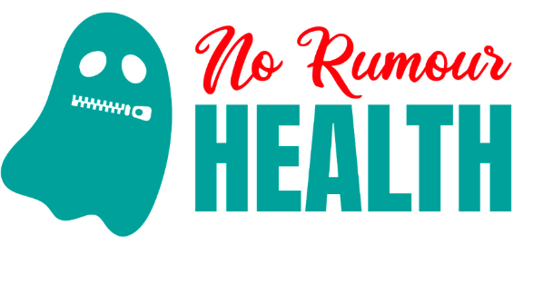
MÓDULO 1
Desinformación en salud. Introducción

Slide 2
¿CUÁLES SON LOS TEMAS MÁS FRECUENTES?
Hay tantos bulos como dudas sobre nuestra salud
Alimentación
COVID-19
Vacunas
Cáncer
Terapias alternativas
Notes:
https://www.flaticon.com/authors/flat-icons

Slide 3
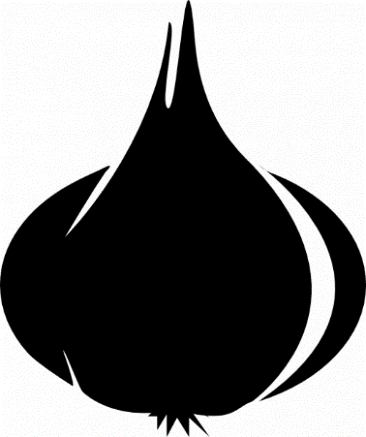
¿CUÁLES SON LOS TEMAS MÁS FRECUENTES?
Alimentación
El ajo cura el cáncer
Un ajo al día aumenta la vida
El ajo refuerza las defensas del organismo
El ajo baja la fiebre
FALSO
El ajo es un eficaz antiverrugas
El ajo protege el corazón y las arterias
El ajo es expectorante
El ajo es muy útil en el tratamiento de infecciones estomacales
El ajo cura
la COVID-19
El ajo normaliza los niveles elevados de glucosa en sangre
El ajo normaliza los niveles elevados de tensión arterial
El ajo es el mejor antiséptico, antibiótico y antimicótico natural que existe
El ajo tiene poder anticoagulante
El ajo ayuda a regular la función tiroidea

Slide 4
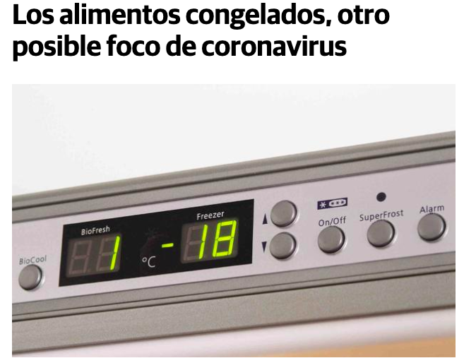
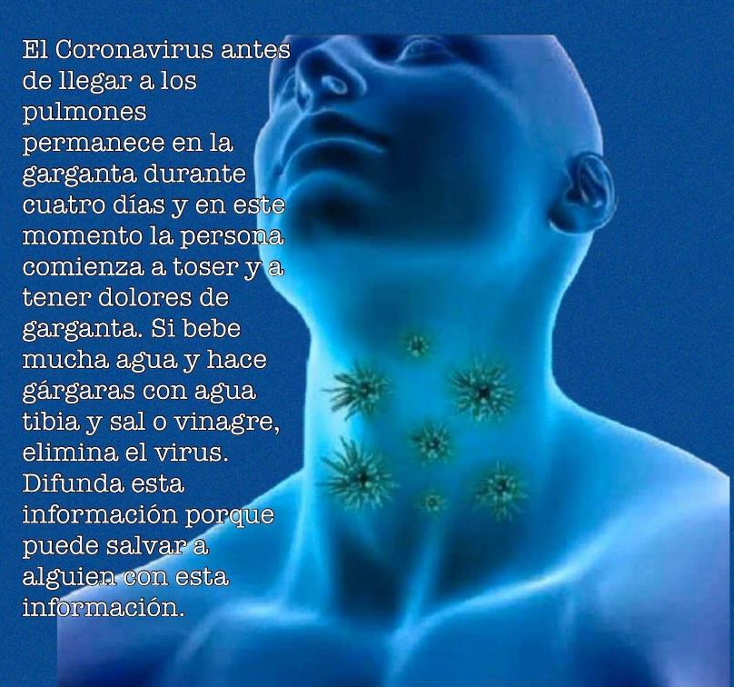
¿CUÁLES SON LOS TEMAS MÁS FRECUENTES?
COVID-19
FALSO
FALSO

Slide 5
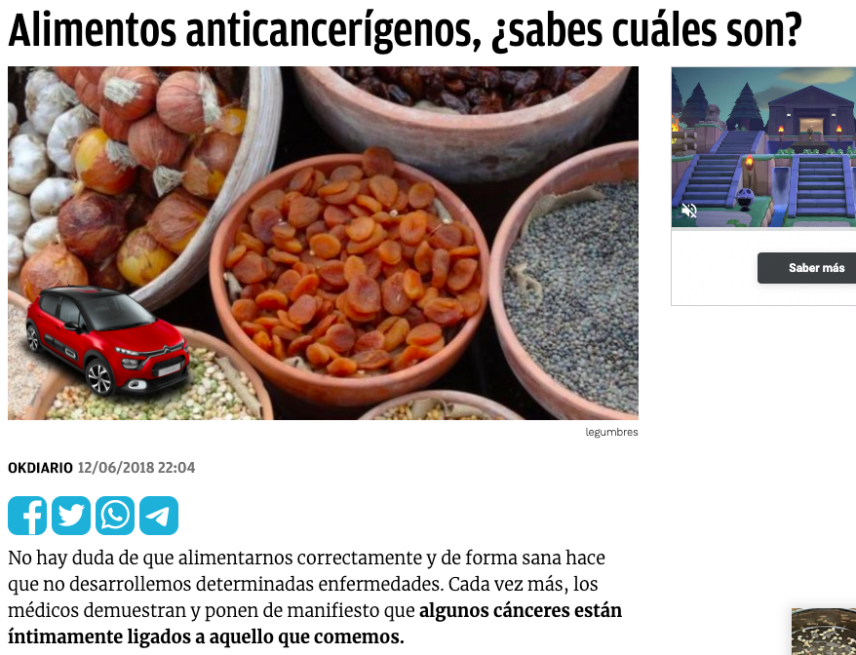
¿CUÁLES SON LOS TEMAS MÁS FRECUENTES?
Cáncer
FALSO

Slide 6
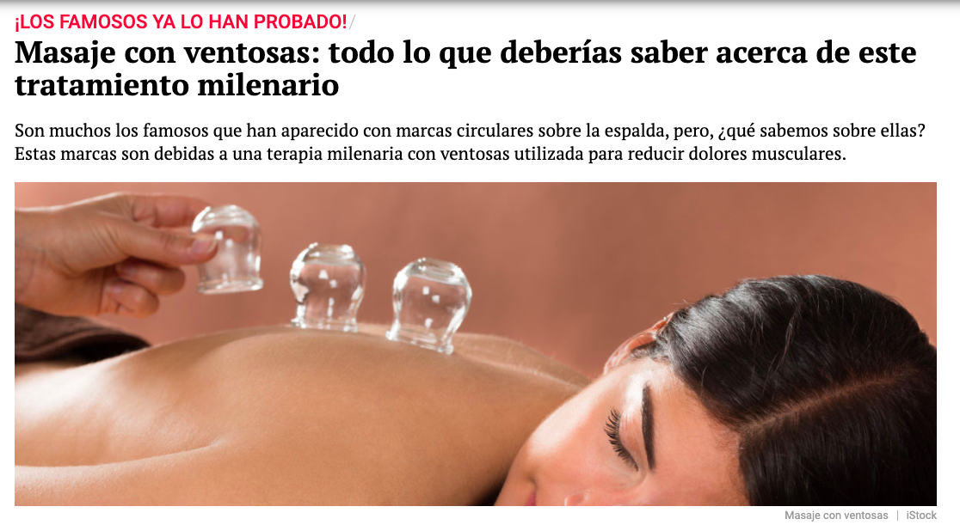
¿CUÁLES SON LOS TEMAS MÁS FRECUENTES?
Terapias alternativas
FALSO

Slide 7
¿CUÁLES SON LOS TEMAS MÁS FRECUENTES?
Vacunas
FALSO

Slide 8
QUÉ ES LA DESINFORMACIÓN EN SALUD
Aunque la información falsa no sea intencionada puede afectarnos

Slide 9
¿POR QUÉ SON TAN PELIGROSOS LOS BULOS EN SALUD?
Abandono de tratamientos
Alternativas poco seguras
Pseudoterapias muy peligrosas para la salud

Slide 10
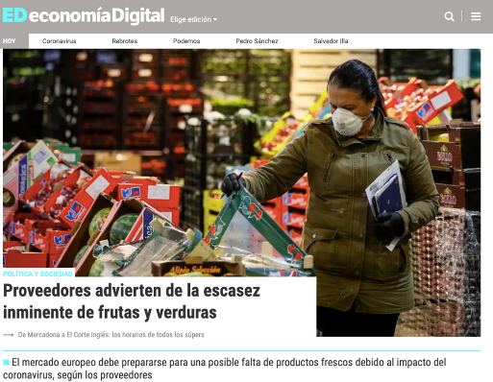
¿POR QUÉ SON TAN PELIGROSOS LOS BULOS EN SALUD?
Falsas alarmas
Exacerbar epidemias
Desprestigio de terceros
Confusión entre pacientes

Slide 11
En resumen…
La desinformación puede tener graves consecuencias para la salud de las personas.
Aunque los bulos no sean malintencionados, pueden ser perjudiciales

Slide 12
SIGUIENTES MÓDULOS

Slide 13
SIGUIENTES MÓDULOS

